Slide 1
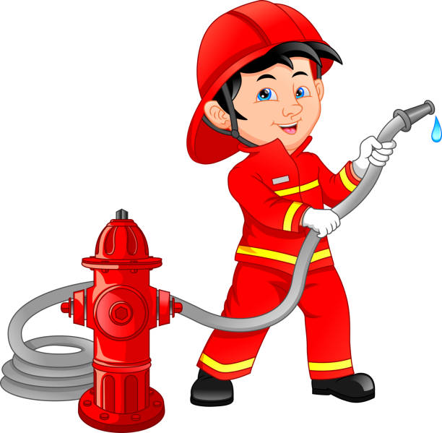
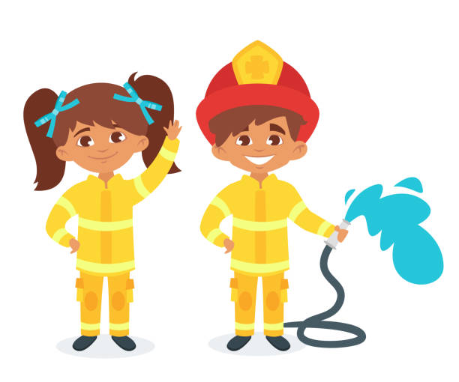

cuộc thi “lính cứu hỏa tài ba”
Phần thi 1: Khám phá
Phần thi 2: Thử tài
Phần thi 3: Chung sức

Slide 2

Phần thi 1: Khám phá
Những nguyên nhân gây cháy
Và những thiệt hại do đám cháy gây ra

Slide 3

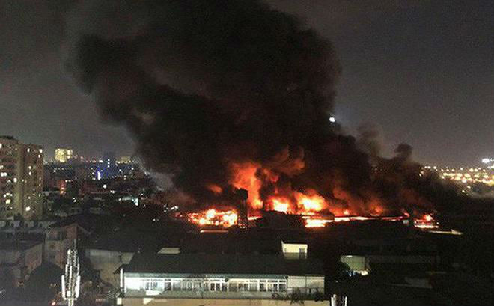
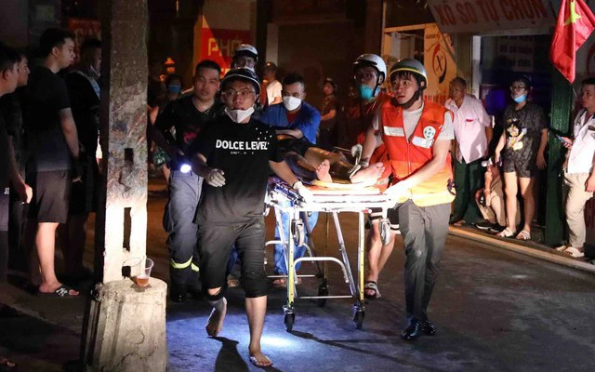
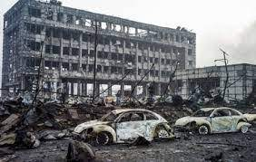
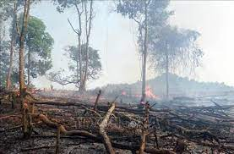


Slide 4
Phần thi 2: Thử tài
Một số kỹ năng thoát hiểm khi có cháy xảy ra

Slide 5

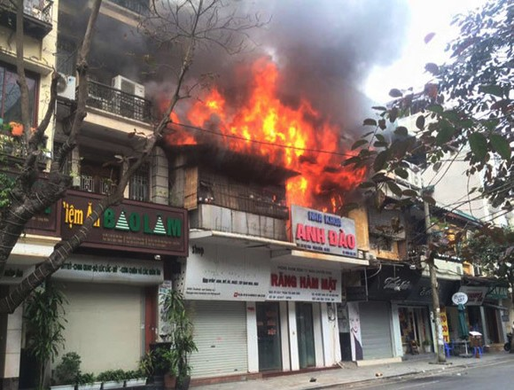


Slide 6
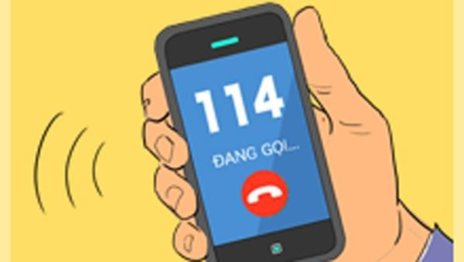
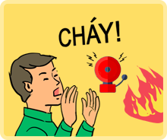
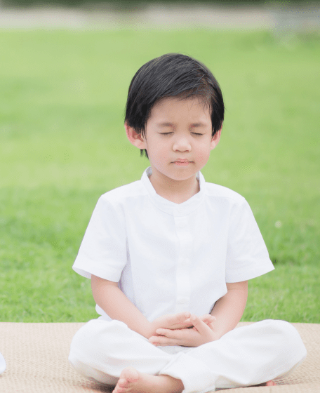

Slide 7
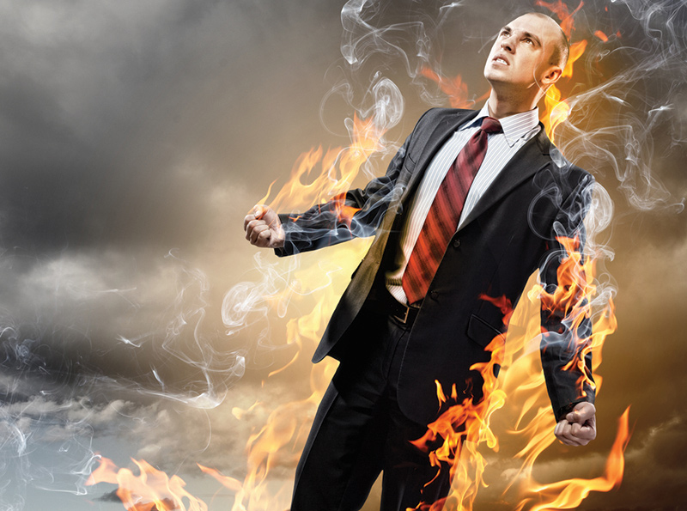



Slide 8


Slide 9
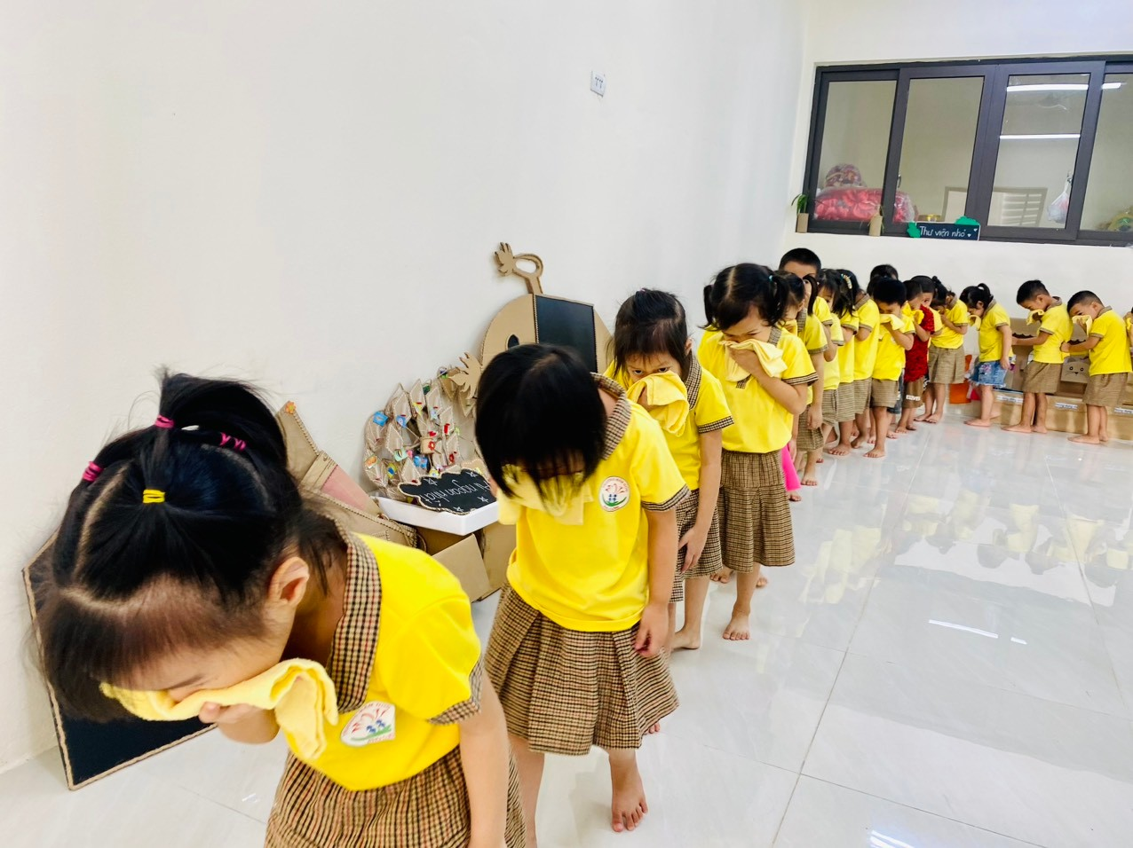
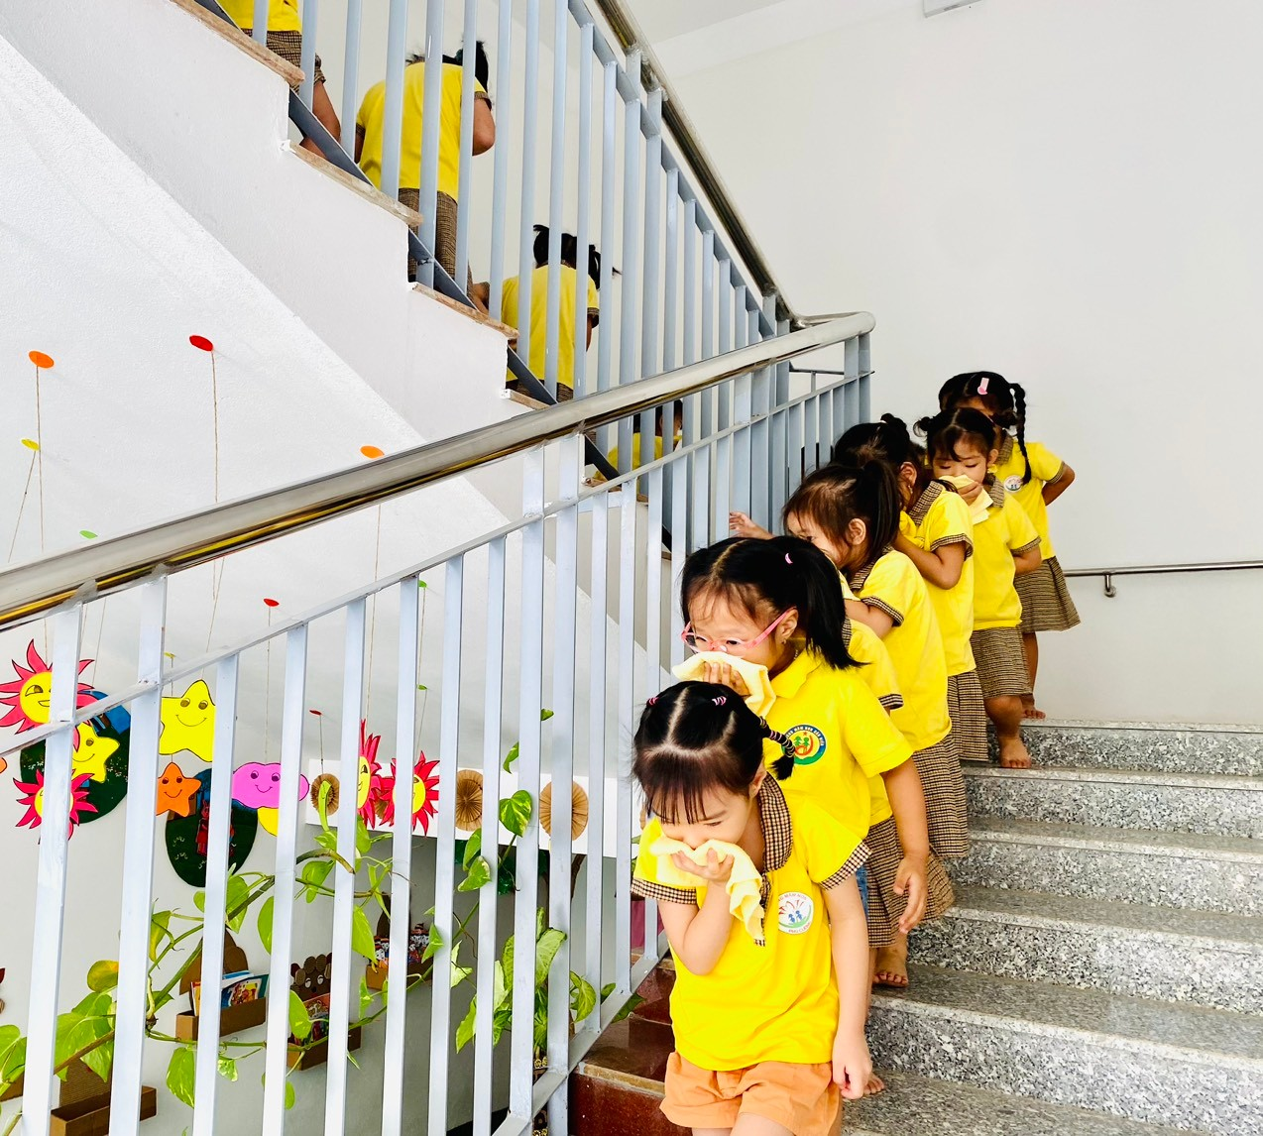
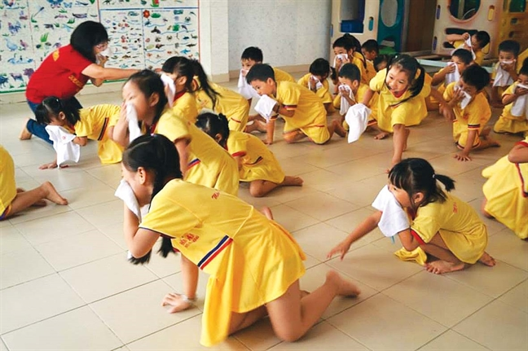
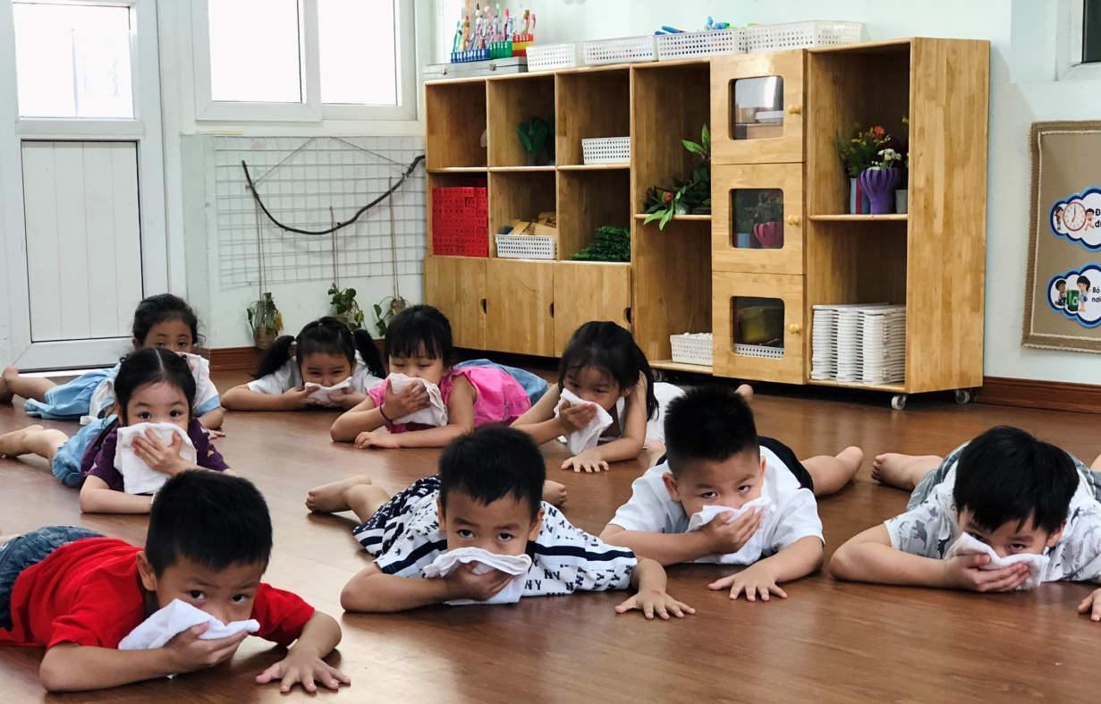
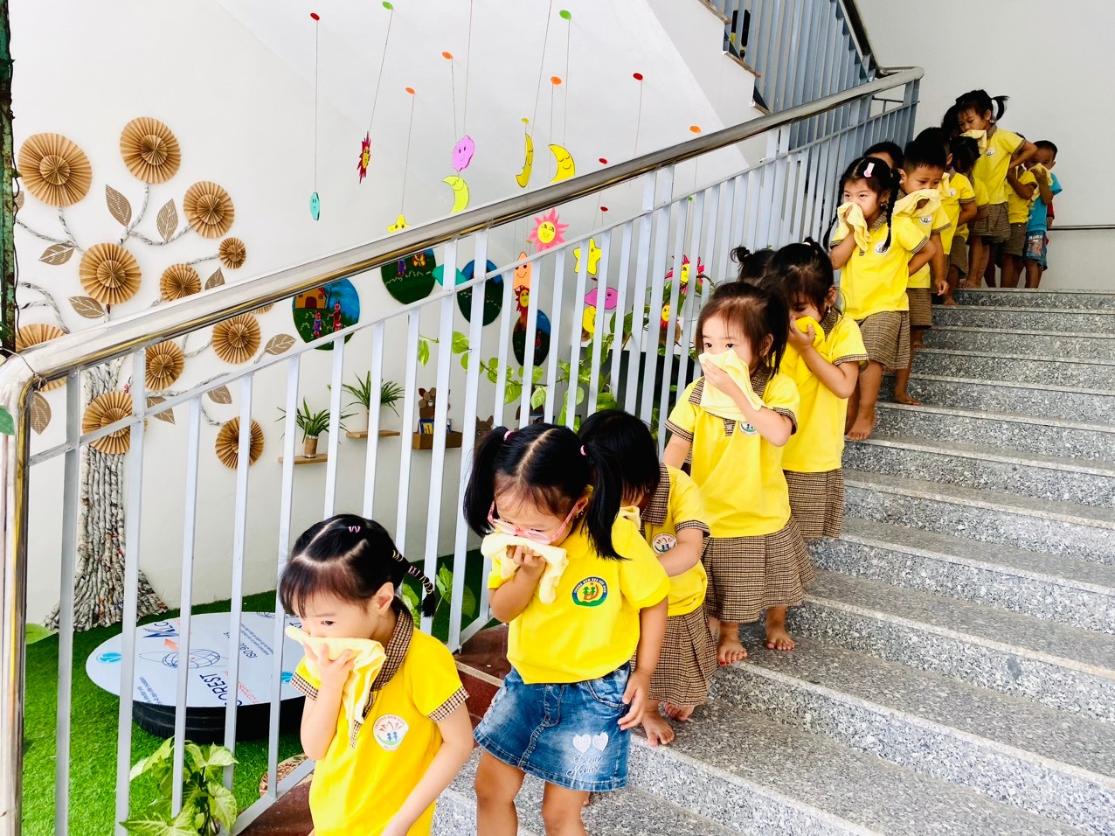

Slide 10
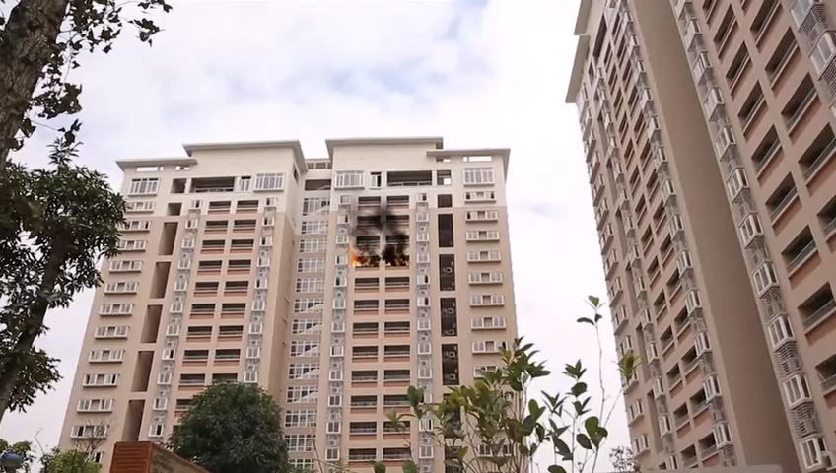

Slide 11
Phần thi 3: Chung sức
Trò chơi: “Đội nào thông minh hơn”

Slide 12

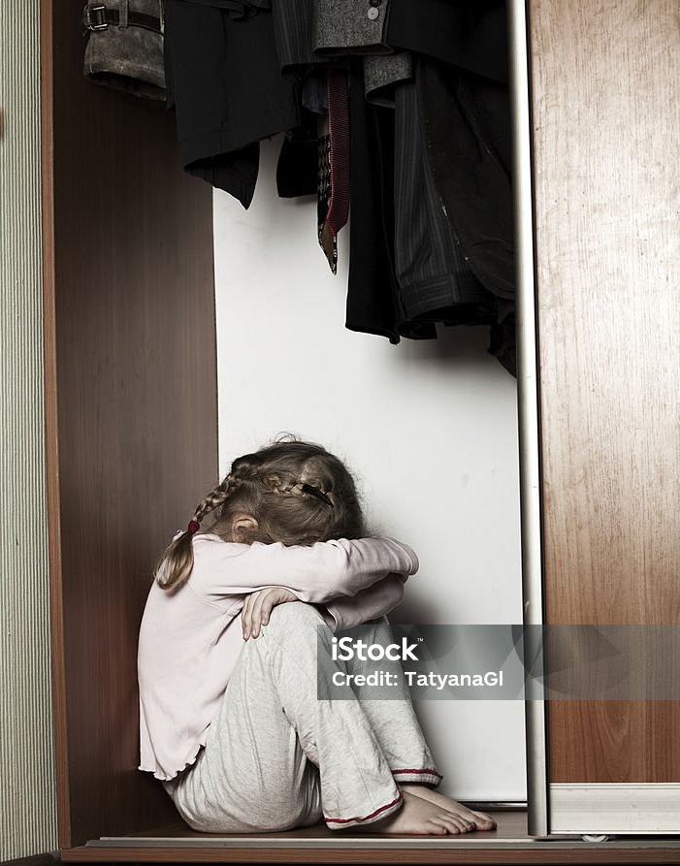



Câu số 1: Khi gặp đám cháy các con sẽ xử lý như thế nào?
b
c
A
c

Slide 13
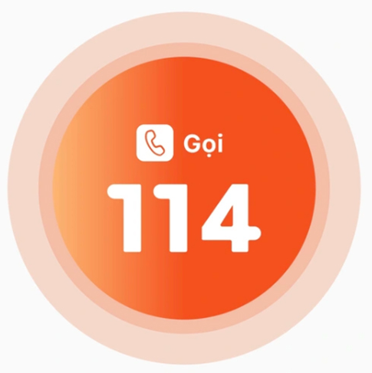
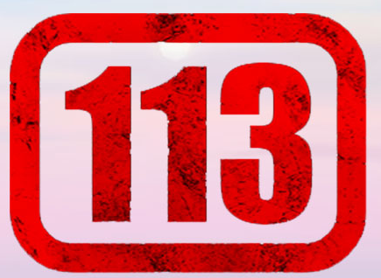

Câu số 4: Khi có đám cháy cần gọi đến số điện thoại nào?
A
b
c
A

